Slide 1
LEIKKI PEDAGOGISENA TOIMINTANA
Lähde: Vasun perusteet 2016

Slide 2
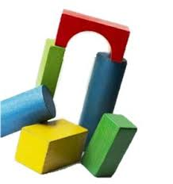

Leikki on keskeinen toimintatapa varhaiskasvatuksessa.
Varhaiskasvatuksen tehtävä on tarjota lapsille mahdollisuuksia erilaisiin leikkeihin.
Leikki edistää lapsen kehitystä, oppimista ja hyvinvointia.
Leikissä lapsi oppii, mutta lapselle itselleen leikki ei ole tietoisesti oppimisen
väline vaan tapa olla ja elää sekä hahmottaa maailmaa.
Kokemukset, jotka herättävät
lapsissa tunteita, uteliaisuutta ja kiinnostusta, virittävät leikkiin.

Slide 3
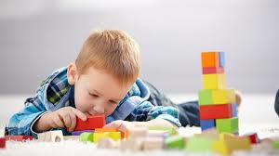
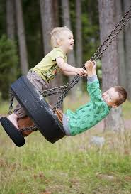
Lapselle leikin merkitys syntyy leikistä itsestään.
Leikki tuottaa lapsille iloa ja mielihyvää.
Leikkiessään lapset ovat aktiivisia toimijoita: he jäsentävät ja tutkivat ympäröivää maailmaa,
luovat sosiaalisia suhteita sekä muodostavat merkityksiä kokemuksistaan.
Leikissä lapset rakentavat käsitystä itsestään ja muista ihmisistä. Leikkiessään lapset sekä jäljittelevät että luovat uutta ja muuntavat näkemäänsä. Samalla he mallintavat ja testaavat haaveitaan ja toiveitaan.
Mielikuvitus mahdollistaa sen, että lapset voivat kokeilla erilaisia rooleja ja ideoita,
joita he muuten eivät voisi toteuttaa. Leikkiessään lapset voivat käsitellä itselleen vaikeita
kokemuksia.
Leikissä on turvallista kokeilla, yrittää ja erehtyä.

Slide 4
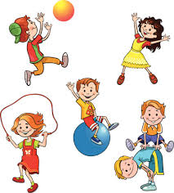
Leikissä yhdistyvät keskeiset oppimista edistävät elementit: innostus, yhdessä tekeminen ja
omien taitojen haastaminen.
Leikki kehittyy ja saa eri muotoja kokemusten karttuessa.
Henkilöstön ja lasten sekä lasten keskinäinen vuorovaikutus luovat perustan ajattelun ja kielen
kehitykselle sekä kehittyville leikkitaidoille.
Lapset havainnoivat, kokeilevat ja oppivat yhteisön sääntöjä leikissä.
Ryhmässä leikkiessään lapset oppivat säätelemään tunteitaan ja tahtomistaan sekä huomioimaan toisten ihmisten näkökulmia.
Yhteisöllisyys kasvaa leikin kautta ja vahvistaa myönteistä tunneilmastoa.

Slide 5
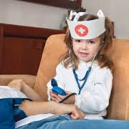
Leikki on varhaiskasvatuksen keskeinen työtapa.
Pedagogisessa toiminnassa voidaan leikin juonen kehittelyssä ja leikkimaailmojen rakentamisessa yhdistää esimerkiksi draamaa, improvisaatiota tai satuja.
Henkilöstön tulee tiedostaa keskittyneen tutkimisen, spontaanin luovan ilmaisun sekä vauhdikkaiden liikunta- ja peuhausleikkien merkitys lasten hyvinvoinnille ja oppimiselle.
Eri tilanteita voi rikastaa leikinomaisuudella. Lorut, sanaleikit, laulut ja
yhteinen hassuttelu vahvistavat myönteistä ilmapiiriä, mikä tukee oppimista ja hyvinvointia.

Slide 6
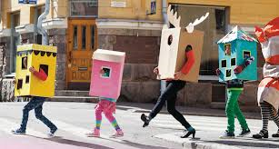
Henkilöstön tehtävä on turvata leikin edellytykset, ohjata leikkiä sopivalla tavalla ja huolehtia
siitä, että jokaisella lapsella on mahdollisuus olla osallisena yhteisissä leikeissä omien
taitojensa ja valmiuksiensa mukaisesti.
Henkilöstön tulee suunnitelmallisesti ja tavoitteellisesti tukea lasten leikin kehittymistä sekä ohjata sitä joko leikin ulkopuolelta tai olemalla itse mukana leikissä.
Henkilöstön fyysinen ja psyykkinen läsnäolo tukee lasten välistä vuorovaikutusta
ja ehkäisee ristiriitatilanteiden syntymistä.

Slide 7
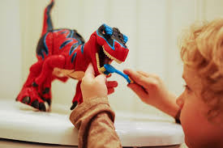
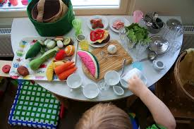
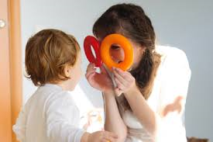
Henkilöstön tulee havainnoida ja dokumentoida lasten leikkiä.
Leikin havainnointi lisää henkilöstön ymmärrystä lasten ajattelusta ja kiinnostuksen kohteista sekä heidän tunteistaan ja kokemuksistaan.
Havaintoja käytetään leikin ja muun toiminnan suunnittelussa ja ohjaamisessa.
Henkilöstöltä edellytetään herkkyyttä ja ammattitaitoa sekä sukupuolisensitiivisyyttä havaita lasten leikkialoitteita ja vastata niihin sopivalla tavalla.

Slide 8
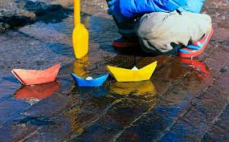
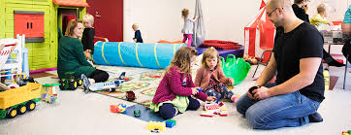
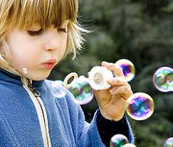
Pitkäkestoiseen leikkiin tarvitaan aikaa, rauhaa ja tilaa sekä sopivia ja lasten saatavilla olevia leikkivälineitä ja materiaaleja.
Oppimisympäristöjen tulee joustaa leikkien mukaan, sillä
leikit eivät välttämättä pysy paikallaan niille nimetyissä tiloissa.

Slide 9
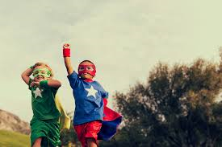
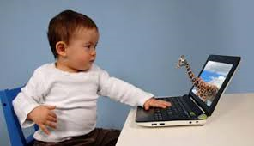
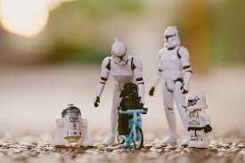
Lasten kulttuurin ja lapsille suunnatun median tunteminen auttaa henkilöstöä ymmärtämään lasten leikkejä.
Myös erilaiset pelit ja digitaaliset välineet tarjoavat niihin monenlaisia mahdollisuuksia.
Leikkiin kannustavassa oppimisympäristössä myös aikuinen on oppija. Henkilöstö keskustelee leikin merkityksestä ja lasten leikkeihin liittyvistä havainnoista huoltajien kanssa. Tällä tavoin voidaan edistää leikkien jatkumista kotona tai varhaiskasvatuksessa.

